Slide 1

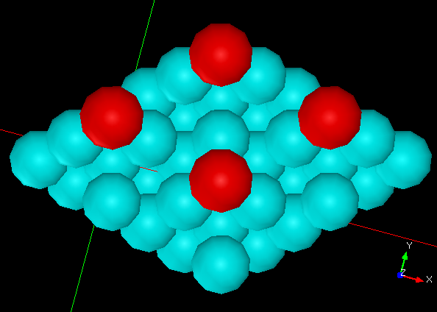
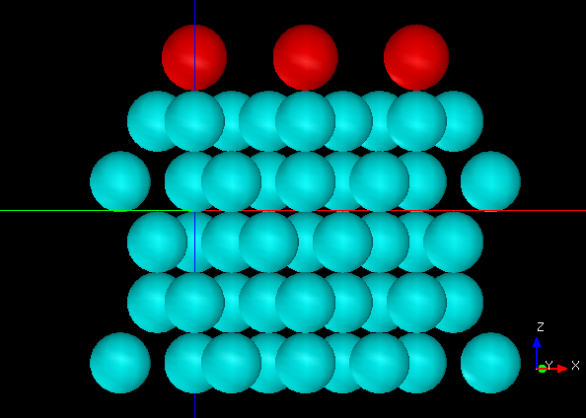
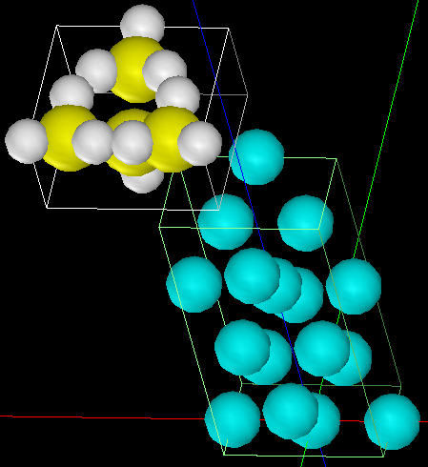
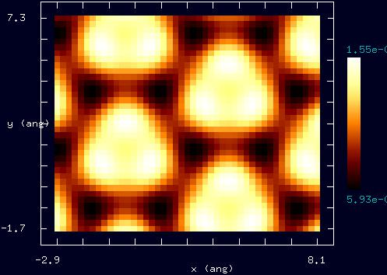
【DFTB】Ag(111)√3×√3-BiのSTM像(1)
Ag(111)上にBiを置いた場合
文献[3]でのSTM像
電圧記述なし,
電流0.5[nA]
シミュレーションに用いたモデル（ピンクの破線が単位セル）を上から見た図と横から見た図
探針(Si₄H₁₀)と試料
探針電圧:0.003[V],
探針‐試料間距離:3.0[Å]での
トンネル電流像のシミュレーション結果
[3]:Hiroyuki Hirayama, Yuki Aoki, and Chiaki Kato
Quantum Interference of Rashba-Type Spin-Split Surface State Electrons
Phys. Rev. Lett. 107, 027204 – Published 7 July 2011
Notes:
DFTB_ConstCurrentSTM_Inorganic_006a

Slide 2
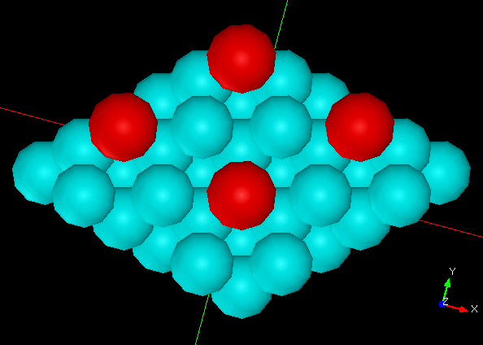
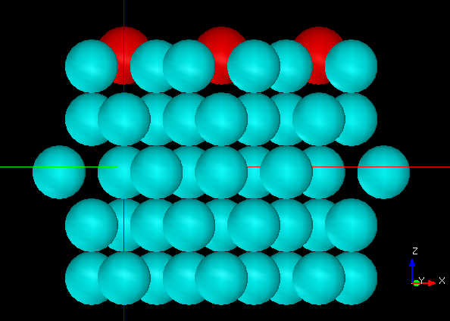
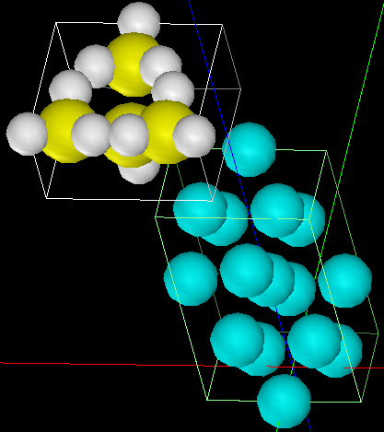
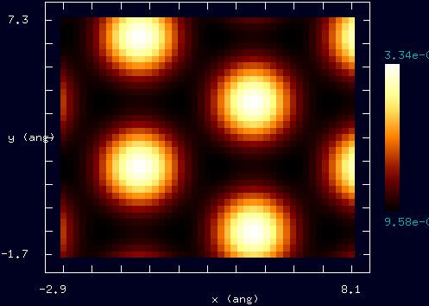
【DFTB】Ag(111)√3×√3-BiのSTM像(2)
表面のAgとBiが置換した場合
文献[3]でのSTM像
電圧記述なし,
電流0.5[nA]
シミュレーションに用いたモデル（ピンクの破線が単位セル）を上から見た図と横から見た図
探針(Si₄H₁₀)と試料
探針電圧:0.003[V],
探針‐試料間距離:3.0[Å]での
トンネル電流像のシミュレーション結果
[3]:Hiroyuki Hirayama, Yuki Aoki, and Chiaki Kato
Quantum Interference of Rashba-Type Spin-Split Surface State Electrons
Phys. Rev. Lett. 107, 027204 – Published 7 July 2011
Notes:
DFTB_ConstCurrentSTM_Inorganic_006b

